Slide 1
Человек и домашние животные
Кузнецова С.В.
Учитель начальных классов
МБОУ СОШ № 80

Slide 2
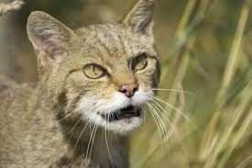
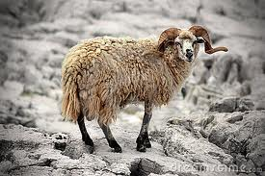
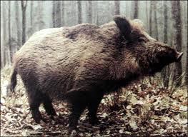
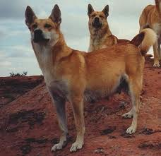
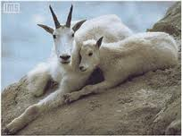
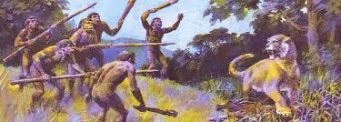
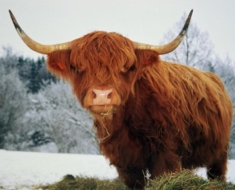
В далёкие-далёкие времена все животные были дикими и первобытные люди только охотились на животных , чтобы добыть себе пропитание и сделать из шкур животных тёплую одежду.

Slide 3
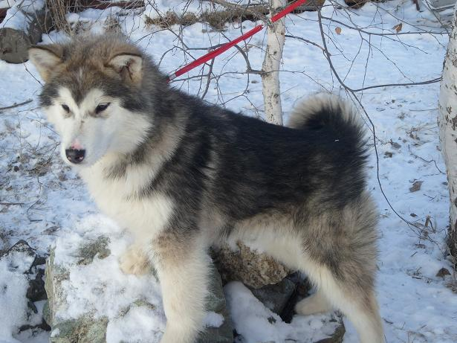
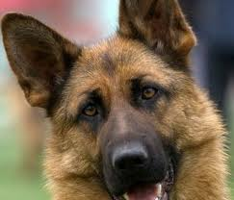
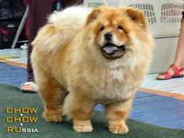
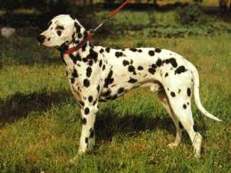
Я верный человека друг.
Имею множество заслуг.
На цепь привязан во дворе.
Зимою сплю я в конуре.
Охочусь с другом на волков.
Пасу на пастбище коров.
Бегу по тундре вековой
в упряжке, снежною зимой.
Я в мире лучшая служака.
Кто я? Ты угадал
собака

Slide 4
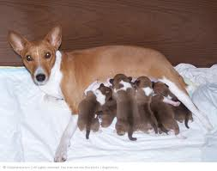
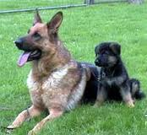
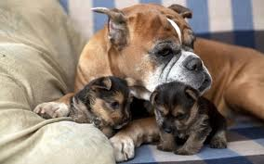
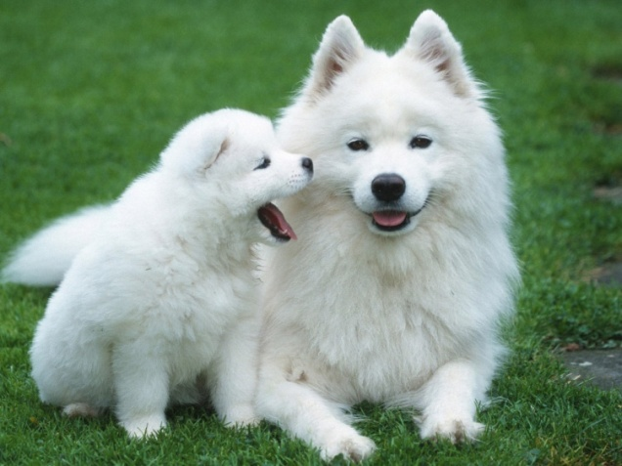
Древнему человеку во время охоты нужны были помощники. И нашлось такое животное – волк. Волки хорошие охотники и очень верные. Прошло много времени, волки привыкли к человеку. Человек стал их подкармливать и дал теплый дом. Так волки постепенно превратились в собак. Они загоняли для своего хозяина добычу в ловушку. За это человек делился со своими питомцами частью добычи. Когда человек научился разводить скот и сеять зерно, собаки стали пасти стада домашних животных и охранять дома. Именно от волка произошли все породы домашних собак

Slide 5
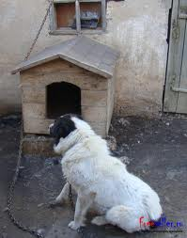
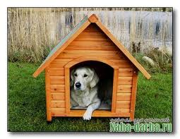
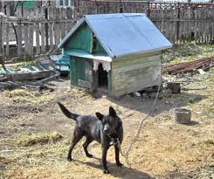
Где живёт домашняя собака?

Slide 6
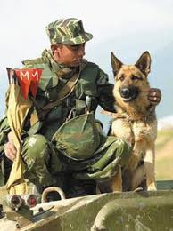
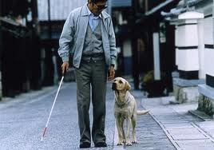
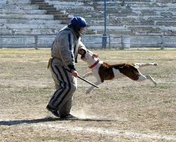
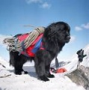
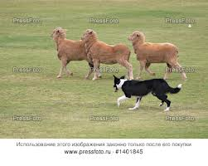
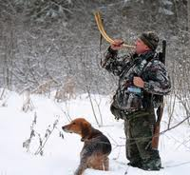
А как собака помогает человеку сейчас?
Помогает слепым
защищает
охраняет
охотится
пасёт скот
Спасает людей

Slide 7
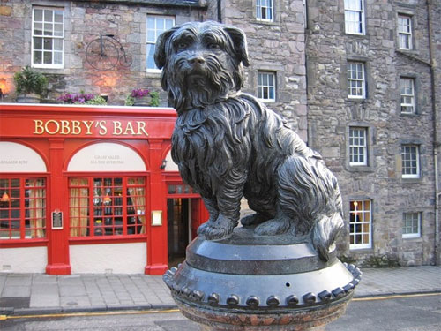
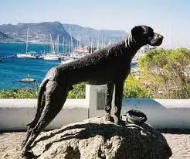
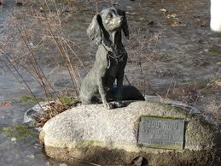
С С давних пор живет рядом с человеком собака. Охраняет его дом, защищает, помогает пасти стадо, охотится на зверя. Каких только собак не бывает - служебные, охотничьи, декоративные и даже беспородные. Все они верно служат человеку. Собака – друг человека. Мы очень любим собак, но они любят нас больше, чем себя.
Заслуги собак перед людьми огромны. В знак благодарности нашим верным друзьям поставлены памятники. Во Франции есть памятник сенбернару Барри. Он отыскал и спас в горах сорок замерзающих путников. Итальянцы поставили бронзовый памятник псу по кличке Верный. Он четырнадцать лет подряд изо дня в день встречал на вокзале своего хозяина, погибшего на войне. В Берлине установлен памятник собакам-поводырям.

Slide 8
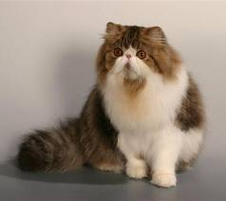
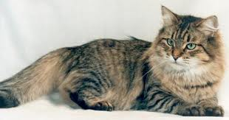
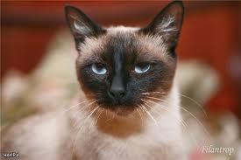
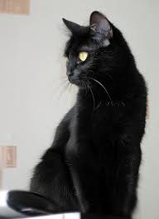
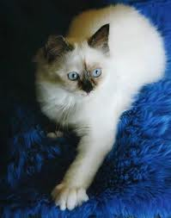
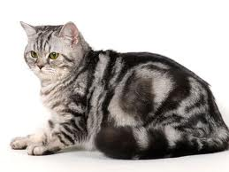
Ночью он совсем не спит,
Дом от мышек сторожит,
Молоко из миски пьёт,
Ну конечно это
кот

Slide 9
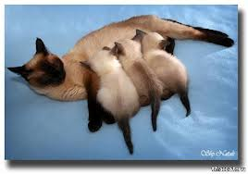
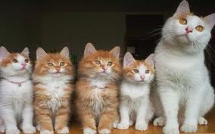
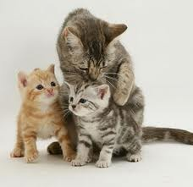
На свете около 60 разных пород кошек. Но большинство домашних кошек не относятся ни к одной породе. Их просто называют - домашние кошки. Но все они нуждаются в заботе и добром отношении.
Это интересно!
Кошки могут находить свой дом за многие километры. Во Франции одна кошка возвратилась домой, пройдя 165 миль за 11 дней. В Италии кошка вернулась в родной дом за 800 километров. В США кот сумел разыскать своего хозяина, который переехал в другой город. Он путешествовал 5 месяцев и прошел больше 4000 километров. Он шел через реки и горы и нашел новый дом хозяина.

Slide 10
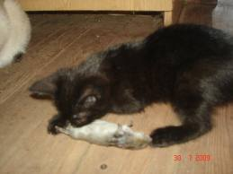
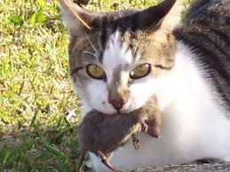
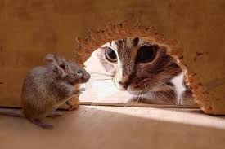
Очень долго предки кошек – неофилиды – просто жили рядом с человеком. Приручать их стали, когда у человека появились запасы зерна. Заметили, что эти зверьки часто убегали от хранилищ с мышкой в зубах. Человек понял, что они могут быть им полезны и стал подкармливать их.
Так кошки стали помощниками человека

Slide 11
А что же человек даёт домашним животным?
Тёплое жилище
Человек кормит животных
Человек ухаживает за домашними животными: моет, чистит, убирает

